Slide 2
^{La visita} ^{de un ángel}
^{La visita} ^{de un ángel}

Slide 3
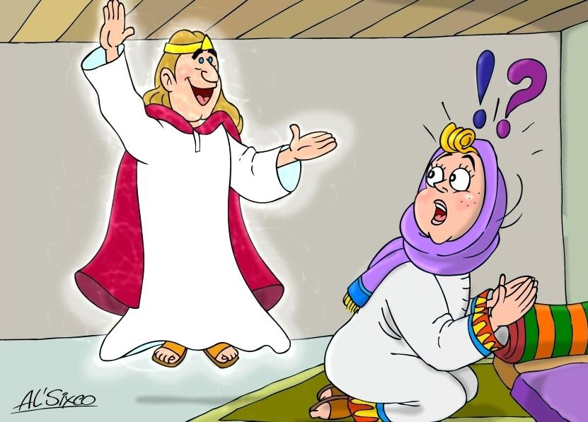

Slide 4
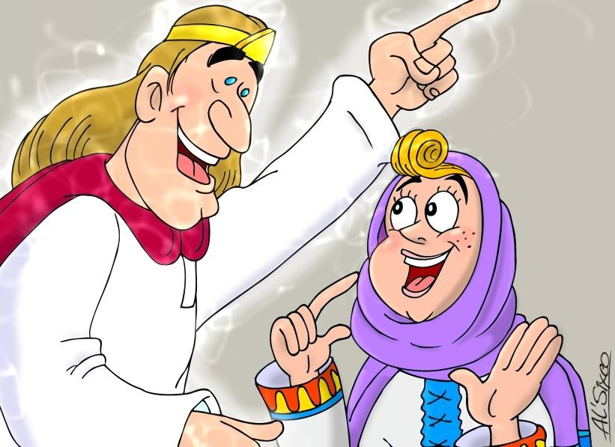

Slide 5
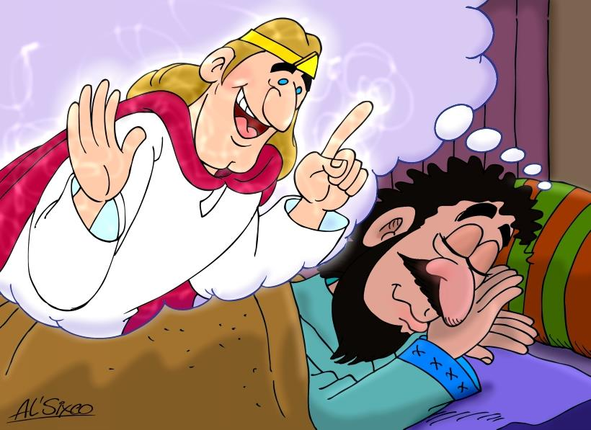

Slide 6
^{Lo llamarán Emanuel} ^{(que significa} ^{«Dios con nosotros»).} ^{Mateo 1:23}

Slide 7
La visita de un ángel
Arte: Absalóm-León Sixco
©2015 hermanamargarita.com

